Slide 1
SİNCAN İLÇE MİLLİ EĞİTİM MÜDÜRLÜĞÜ SIFIR ATIK BİLGİLENDİRME SUNUMU
ESRA SUBAŞI

Slide 2
Sunum Akışı
EÇBS’ye giriş
Okul ve Kurumlarda Olası Atıklar ve Türleri
Ekipmanlar ve Geçici Atık Depolama Alanı
Atıkların Çevre Lisanslı Geri Kazanım/Bertaraf Tesislerine Gönderilmesi
Okulda Sıfır Atık Sistemi Oluşturulması
Okul Sisteminin EÇBS’ ye Girişlerinin Yapılması ve Belgelendirme

Slide 3
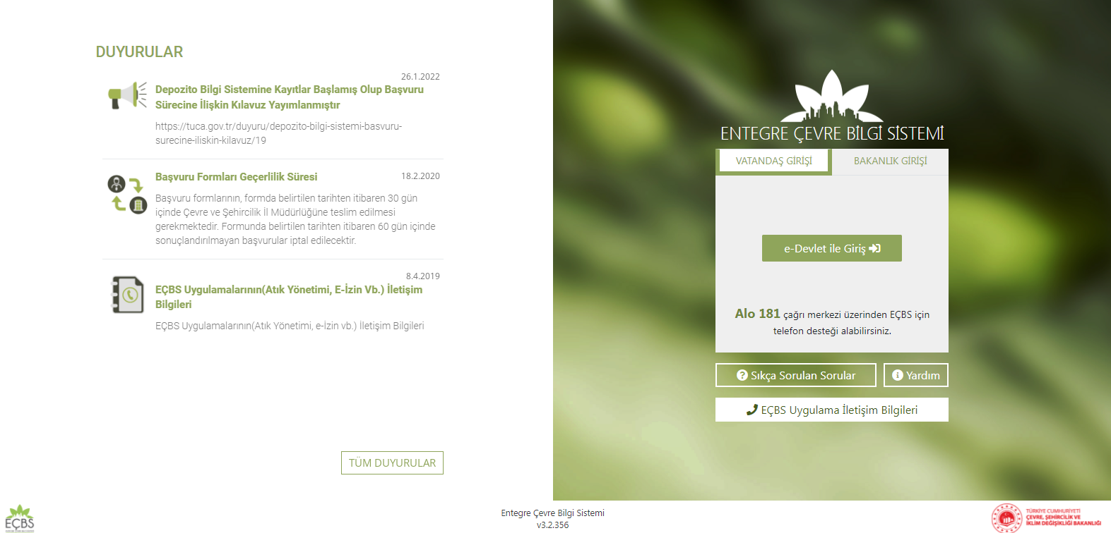
EÇBS’ye KAYIT

Slide 4
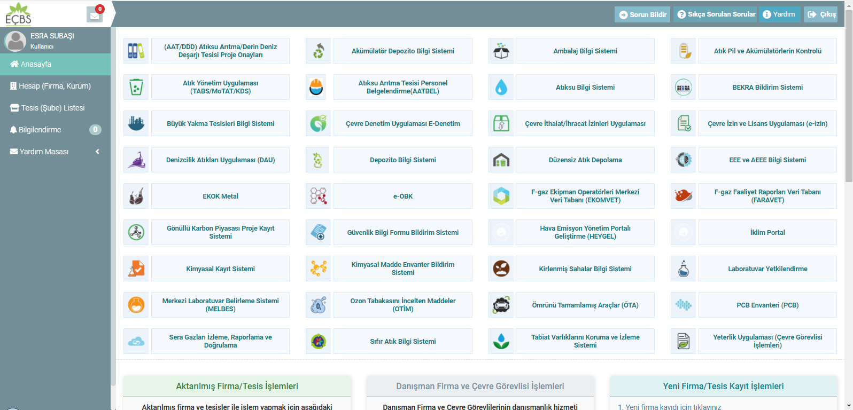

Slide 8
Okul ve kurumlarda ne tip atıklar oluşuyor belirlenmeli
Kağıt
Plastik
Cam
Metal
Yemek atıkları
Bitkisel yağ atıkları
Tekstil atıkları
Elektrikli ve Elektronik Eşya
Aydınlatma Ekipmanı
Tehlikeli atıklar (lab,dez,deterjan kapları)
Toner-Kartuş vb.
Geri dönüşemeyen atıklar (çöp)

Slide 11
Okul Bu Atıkları Nasıl Toplayabilir ?
1.İç Mekan Ekipmanları (kumbara)
2.Dış Mekan Ekipmanı (konteyner)
3.Geçici Atık Depolama Alanı (GAD)

Slide 12
İç Mekan Ekipmanları (Kumbara)
2’li sistem • 3’lü sistem

Slide 13
İç Mekan Ekipmanları (Kumbara)
3’lü sistem

Slide 14
İç Mekan Ekipmanları (Kumbara)
4’lü Sistem
5’li Sistem
6’lı Sistem

Slide 15
Kağıt, cam, metal, plastik atıkların birlikte biriktirilmesi
durumunda mavi, diğer atıklar için koyu gri veya siyah renk kullanılır.
Malzeme türlerine göre ayrı biriktirme yapılması
durumunda kağıt atıklar için mavi, plastik atıklar için sarı, cam atıklar için yeşil, metal atıklar için açık gri renk, organik atıklar kahverengi, evsel atıklar koyu gri renk kullanılır.

Slide 16
Dış Mekan Ekipmanı (Konteyner)
Kurumunuz ‘Bina’ ise dış mekan ekipmanı koymanız zorunlu
değildir. Kurum bahçede atık
oluşumuna bağlı olarak, gerekli görürse dış mekan ekipmanını koyabilir.
Kurumunuz ‘Yerleşke’ ise dış mekan ekipmanı bahçeye
mutlaka yerleştirilmeli, sisteme
girişi yapılmalı ve görselleri plana eklenmelidir.

Slide 17
Geçici Atık Depolama Alanı (GAD)
Geçici Atık Depolama Alanı iç ve dış mekandan alınan atıkların teslim edilinceye kadar bekletileceği alandır. Kurumda toplama taşıma sıklığına göre ve oluşan atıkların miktarını dikkate alarak bir geçici depolama alanı oluşturulmalıdır. Hangi atık grupları tespit edildiyse o atıklar için depolama alanında ekipman bulundurulmalıdır.

Slide 18
Geçici Atık Depolama Alanı (GAD)
Atık Kağıt
Karışık (Plastik, Cam, Metal)
Tehlikeli atıklar
Aydınlatma ekipmanları
Atık Elektrikli ve Elektronik Eşya (AEEE)
Toner-Kartuş
7.Atık Yağ(varsa)
Kurumda oluşan başka atıklar varsa eklenebilir.

Slide 19
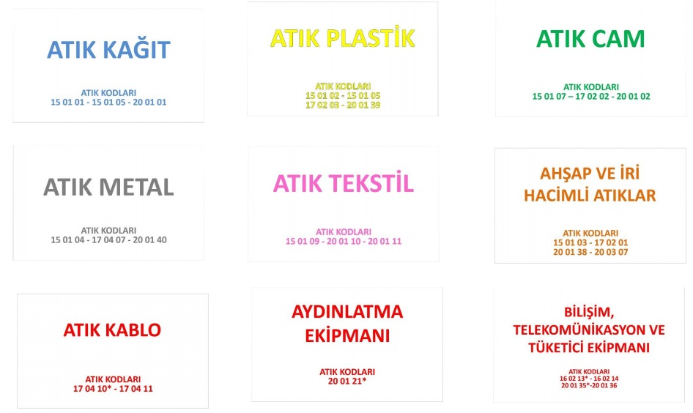

Slide 20
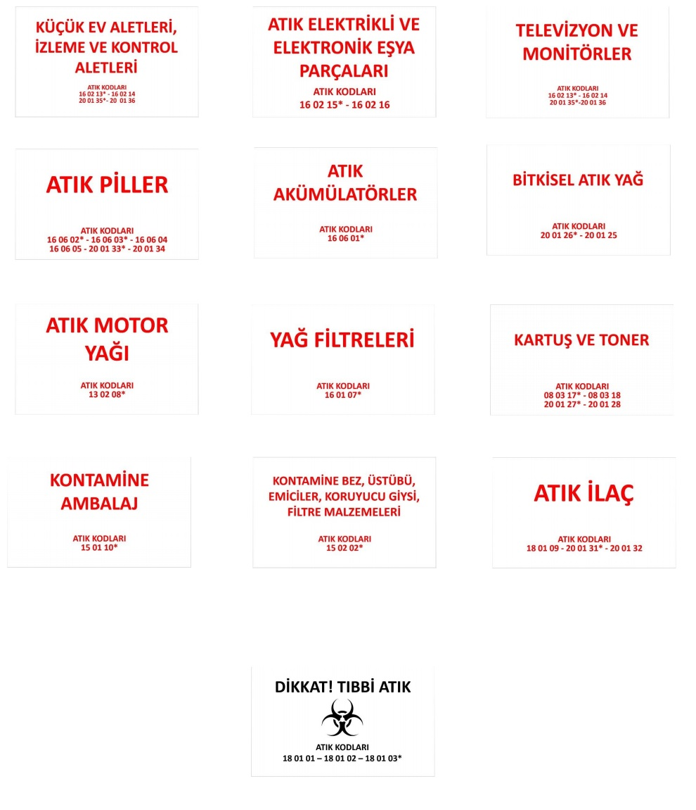

Slide 22
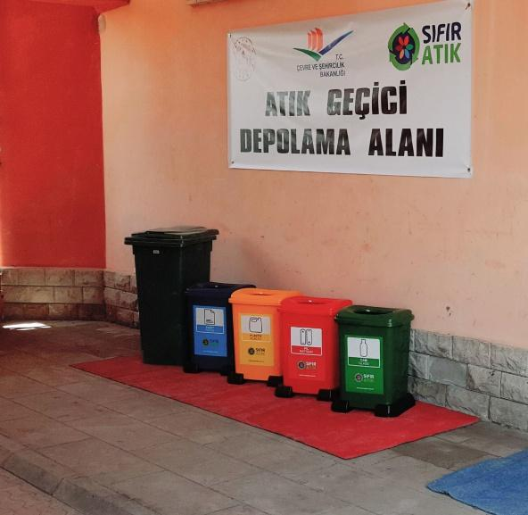
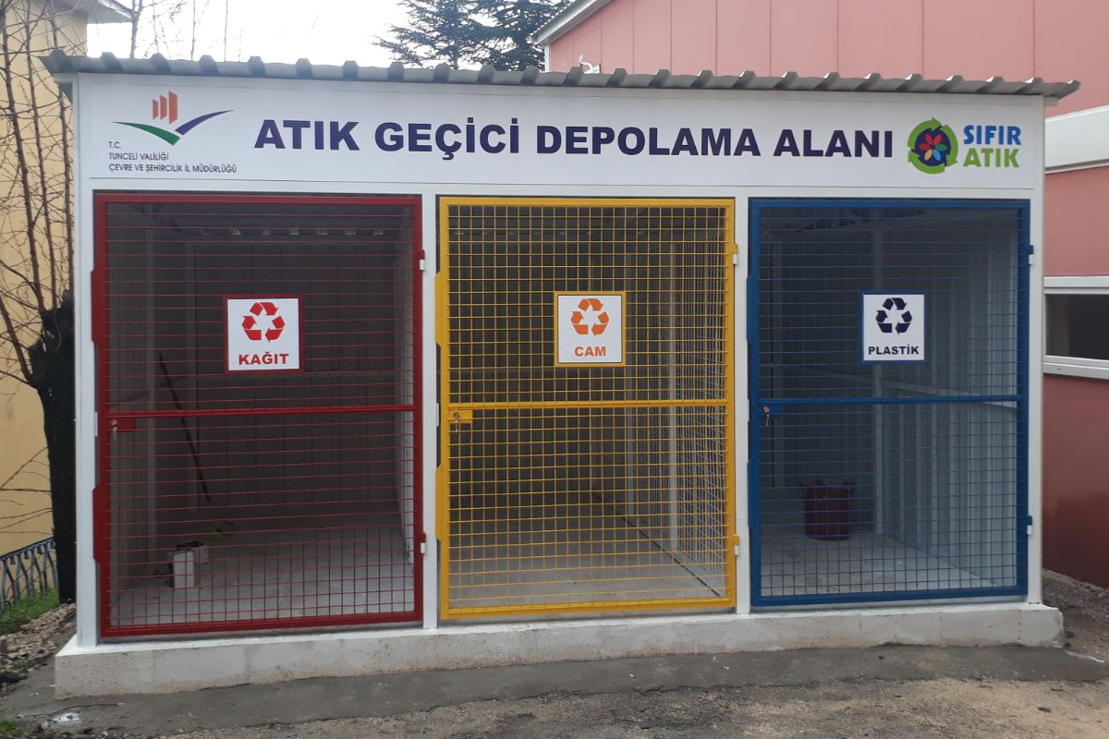

Slide 24
ATIKLARIN ÇEVRE LİSANSLI GERİ KAZANIM/BERTARAF TESİSLERİNE GÖNDERİLMESİ

Slide 25
ATIKLARIN ÇEVRE LİSANSLI GERİ KAZANIM/BERTARAF TESİSLERİNE GÖNDERİLMESİ

Slide 26
Diğer hazırlıklar
Okul binası için pedallı atık maske ve eldiven için ekipman bulundurulmalıdır.
Tüm idari odalar ve sınıflardan çöp kovaları kaldırılmalıdır.

Slide 27
Sisteme Giriş
Atık türleri ve ekipmanlar belirlendikten sonra sisteme giriş yapılmalıdır.
Set kumbaralar 1 adet olarak sayılmalıdır.

Slide 29
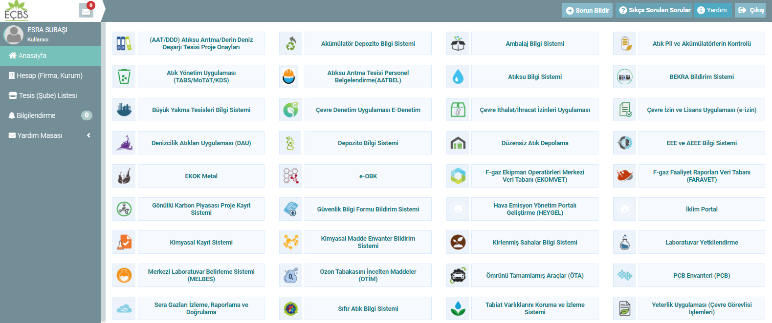

Slide 44
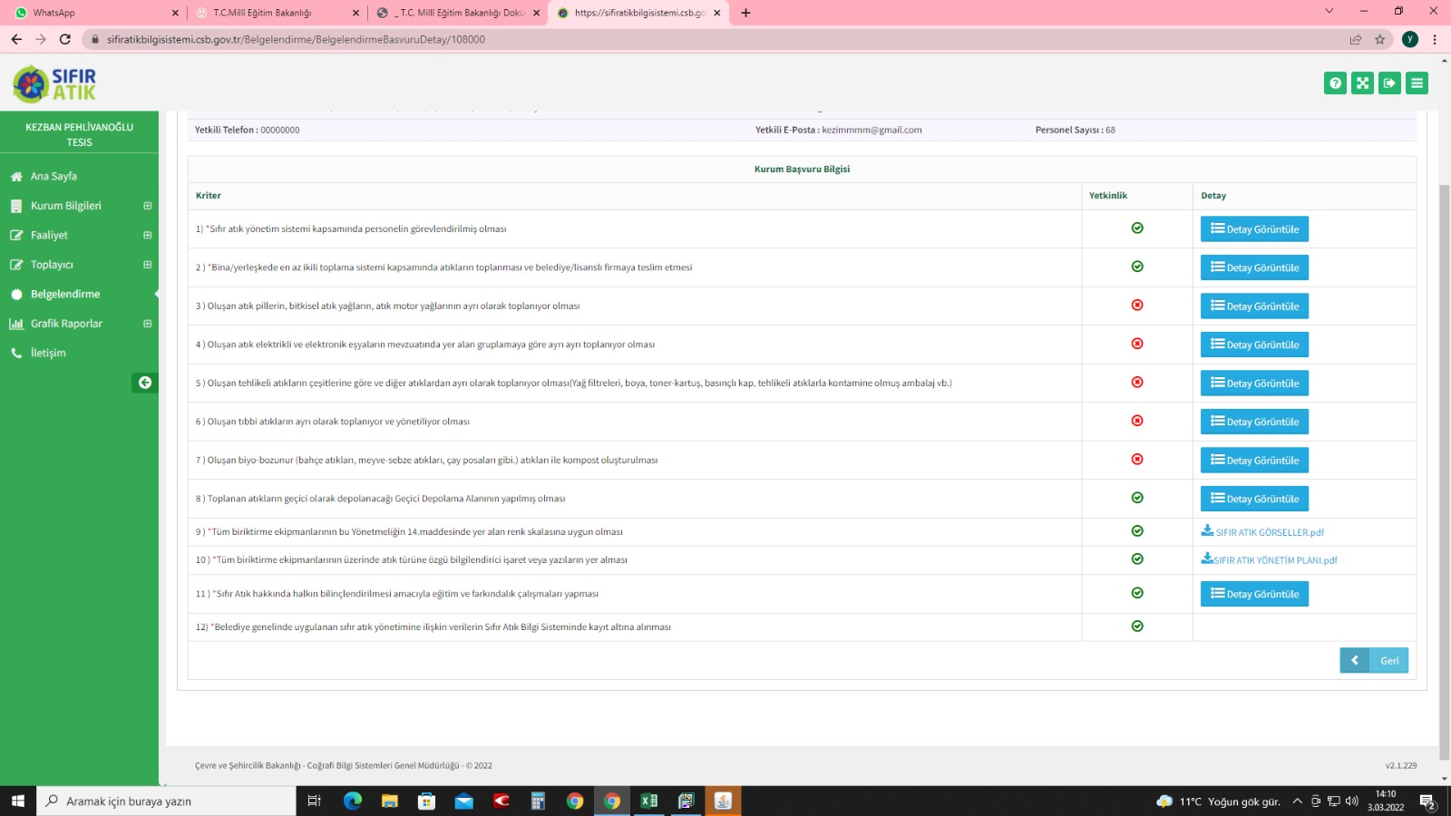

Slide 45
Sıfır atık lisanslı firmalar
1.YETKİLENDİRİLMİŞ KURULUŞLAR : https://webdosya.csb.gov.tr/db/cygm/icerikler/yk20211122-20211122125548.docx
2.LİSANSLI ATIK TAŞIMA FİRMALARI VE ARAÇLARI : http://motatkds.cevre.gov.tr/MotatKDS/TasimaLisansAracView.zul
3. ATIK YAĞ TOPLAMA YETKİSİ BULUNAN KURULUŞ VE FİRMALAR:
https://webdosya.csb.gov.tr/db/cygm/icerikler/at-kyagf-rmalar20211118-20211119132510.docx
YETKİ DEĞİŞİKLİĞİ BAŞVURUSU YAPILMIŞSA BU BELGE İMZALI OLARAK ankaracd@csb.gov.tr MAİL ATILMIŞTIR.

Slide 46
TEŞEKKÜRLER

